Slide 1




1929大崩盤
第12組
A10917020 戴妙穎
A10917016 蔡宜靜
B10801007 簡加雯
B10801019 黃湘宜

Slide 2
1
前情提要
目錄
2
發生順序
CONTENTS
3
著名事件
4
後續發展

Slide 3
1
前情提要

Slide 4
大崩潰循環
金融創新
遺忘
重新挖掘的槓桿奇蹟
或採取激烈手段
狂熱事件
崩潰
天才鼓吹
天才在心裡及道德上有嚴重瑕疵
樂觀主義驅使價格上升

Slide 5
咆哮的二十年代
成為加拿大經濟夥伴
經濟轉型
一戰結束
美未參戰
1929大崩潰
結束
美國孤立主義
沒有支援歐洲戰復

Slide 6
政治因素
政府推行完全不加行政干涉的經濟政策
自由放任
共和黨執政
核心：減稅、減少納稅人數
附加稅由50％減至20％，幫助財團壟斷地位
稅務政策
總統柯立芝跟財政部長梅隆
推動政治、社會與經濟
古典自由主義
防止國外資本進入，保障國內工商業繁榮
關稅法

Slide 7
2
發生順序

Slide 8
1929背景
美國經濟起飛
分期購買的債務總額高達60億美元
分期付款風潮盛行
GNP的比例從67.63%上升到73.17%

Slide 9
20年代 佛羅里達房地產熱潮
01
樂觀主義
02
氣候宜人
03
信貸風潮

Slide 10
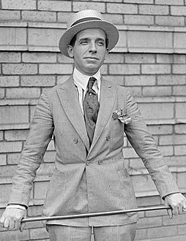
龐氏騙局
出獄後又再次行騙:
宣稱開發了一塊靠近傑克森維爾的土地
第一個騙局:
他宣稱購買歐洲的某種郵政票券，再轉賣回美國便可以賺錢，且所有的投資在45天之內都可以獲得50%的回報
只要你每投入10美元，在60天之內就可以獲得30美元的回報。
原理:
利用新投資人的錢來向老投資者支付利息和短期回報，以製造賺錢的假象進而騙取更多的投資

Slide 11
1926年房地產泡沫破碎
9月一場颶風襲擊佛羅里達州，佛羅里達州房地產
泡沫破碎
邁阿密的房產交易量從1925年的10.7億美元急劇萎縮到1.4億美元
人們紛紛拋出自己手中的房地產，導致房價暴跌。
1928年邁阿密銀行的結算交換金額則下降到一千四百三十六萬四千美元

Slide 12
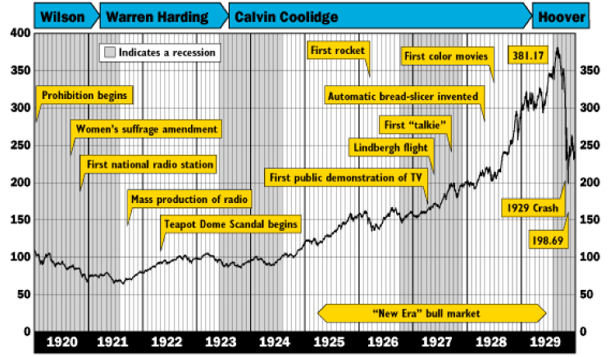

Slide 13
1926年大崩盤
1929年春天 聯準會宣布緊縮利率 抑制成長
花旗銀行的主席 米契爾反擊央行的行為
市場再次起飛
1929年 10/29華爾街股市一夕間崩盤

Slide 14
10/21到10/29
10/28
稱"黑色星期一"。紐約時報指數下跌49點，道瓊斯指數狂瀉38.33點
10/23
《紐約時報》指數下跌31點
10/21
全天拋售量高達600多萬股
10/24
股市災難的開始，史上著名的"黑色星期四”
10/29 黑色星期二
股價指數已從最高點386點跌至298點，
《紐約時報》指數下跌41點。
股市創造了1641萬股成交的歷史最高紀錄。

Slide 15
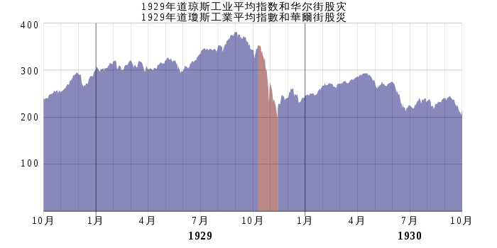

Slide 16
3
著名事件

Slide 17
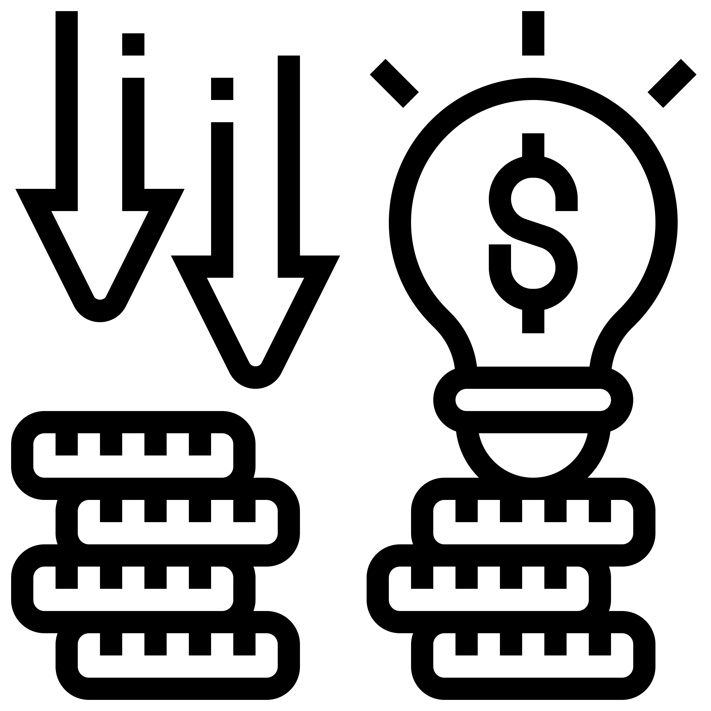
財務槓桿操作
定義：利用借貸資金進行投資獲得高於資金成本的報酬率
目的：擴大資產收入與負債成本間之收益

Slide 18

有名的槓桿操作
聯合創立集團(United Founders Corporation)
集團開始借錢並出售證券
靠著五百美金投資讓資產價值達到十億

Slide 19

有名的槓桿操作
高盛股票交易公司(Goldman Sachs Trading Corporation)
高曼、盛克斯
成立謝南多厄公司、藍脊公司
兜售公司的股票與特別股
槓桿作用增加謝南多厄手上藍脊公司普通股的價值，這些價值又以更大的幅度反映在高盛股票交易公司的持股上。

Slide 20

有名的槓桿操作
高盛股票交易公司(Goldman Sachs Trading Corporation)
用2000萬美元資本獲得對投資公司價值5億美元資金的單獨或聯合控制權。
一個月的時間裡，高盛交易公司發行了超過2.5億美元證券
華爾街股市崩盤
股票由326美元的高位暴跌至1.75美元。
損失了92%的原始投資
公司聲譽在華爾街一落千丈

Slide 21

著名市場操盤手
米漢 (M. J. Meehan)
RCA基金把RCA股價短短十天從95.5美元炒到160美元
全國城市銀行的米契爾
花旗公司加入安納康達製銅公司的基金，以高價將這檔股票轉售給客戶，獲利超過二千萬美元
大通銀行的惠京 (Albert H.Wiggin) 、紐約證交所副總裁惠尼 (Richard Whitney) 、加拿大人卡登(Arthur W. Cutten) 、國際金融專家柯瑞格

Slide 22
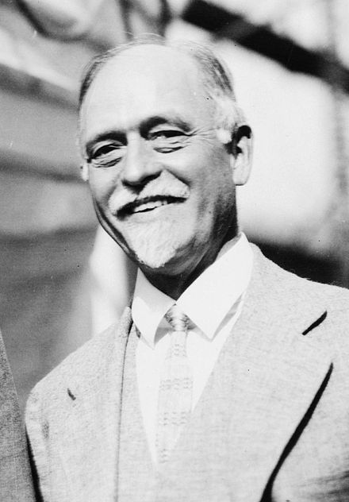
經濟學教授 - 歐文費雪
「股價已經立足於像永恆的高地上」
（Stock prices have reached what looks like a permanently high plateau）

Slide 23
經濟學教授 - 歐文費雪
1910年費雪發明了一種索引卡片系統—羅拉戴克斯
1925年與競爭對手合併更名為蘭德公司
股市大崩盤前購買了大量蘭德公司的股票
損失了大約800萬-1000萬美金

Slide 24
4
後續發展

Slide 25
後續發展
後續發展
1929.10.21開市時交易量很大，24日早上大盤跌勢深不見底，但股票行情表仍舊跟週一差不多。
恐慌再度降臨，經過一個週末市場信心就完全蒸發。
大型銀行購買股票，試圖穩住市場行情。
費雪損失幾百萬美元，耶魯大學小心翼翼地把他救回來。被譽為「華爾街先知」的他，不只因此負債累累，還要招架稅務機關對他以往收入的課稅。

Slide 26
後續發展
損失
10月28日，市場上更多投資者決定離場，一日內道瓊指數急跌大約13%。
道瓊指數在10月29日以再多跌12%告終。總括而言，市場在10月29日一天損失140億美元，整個星期的累計損失則高達300億美元。
股市持續下滑，到1932年7月8日最低報41.22點，整個股市由1929年的最高點計，一共蒸發掉89%。
股災亦進一步觸發全球兌現美國黃金儲備，迫使聯邦儲備局調高利率阻止黃金庫存進一步下跌。

Slide 27
後續發展
檢討
公共事業控股公司濫用權力，促成華爾街股災及隨後的大蕭條。
商業銀行過度將存款投放於股票市場，增加存款風險，釀成股災。
經濟史學家查爾斯·金德爾伯格（Charles Kindleberger）認為，若當時有機構擔當「最後貸款人」的角色，緊隨金融危機之後的商業萎縮期應有所縮短。

Slide 28
後續發展
措施
美國參議院在1931年成立佩科拉委員會（Pecora Commission），以調查股災的成因，並從事提存及貸款業務。
國會後來在1933年通過《格拉斯-斯蒂格爾法案》，規定商業銀行與投資銀行分家，從事包銷、發行及分配股票、債券及其他證券產品的業務。
各國股票市場相繼引入機制，在股市出現大幅度急瀉的時間實施臨時休市。
美國政府制定了限價沽空制度（Uptick Rule），規定要在高於市價的情況下才可進行沽空活動。

Slide 29
THE END

